Slide 1
1ª
parte
Vers.
1-12
Acerca do divórcio
2ª
parte
Vers.
13-15
Jesus abençoa os meninos
3ª
parte
Vers.
16-30
O mancebo de qualidade

Slide 2
Mateus 19.1
Quando Jesus acabou de proferir estas palavras, deixou a Galileia e foi para o território da Judeia, além do Jordão.

Slide 3
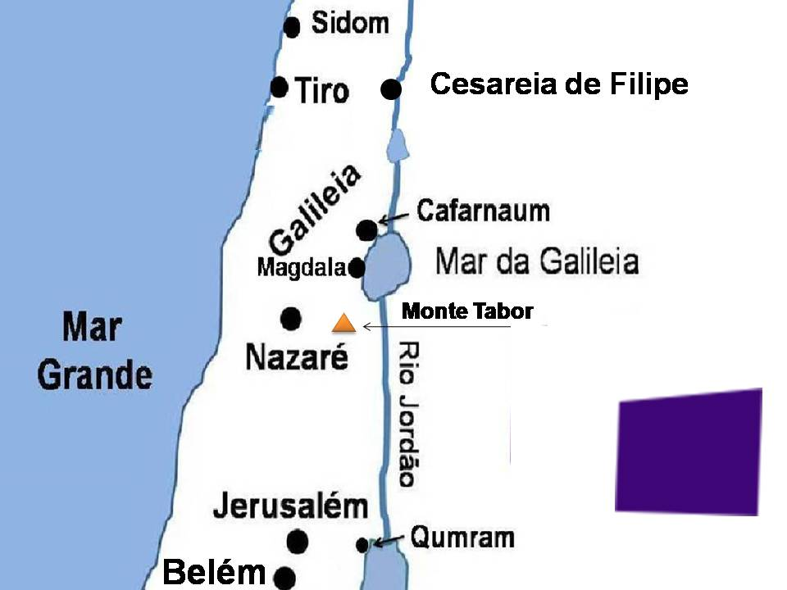
Pereia

Slide 4
Mateus 19.2
Grandes multidões o seguiram, e ele as curou ali.

Slide 5
Mateus 19.3
Alguns fariseus se aproximaram de Jesus e, testando-o, perguntaram: — É lícito ao homem repudiar a sua mulher por qualquer motivo?

Slide 6
Mateus 19.4-6
Jesus respondeu: — Vocês não leram que o Criador, desde o princípio, os fez homem e mulher e que disse:
"Por isso o homem deixará o seu pai e a sua mãe e se unirá à sua mulher, tornando-se os dois uma só carne"? De modo que já não são mais dois, porém uma só carne. Portanto, que ninguém separe o que Deus ajuntou.

Slide 7
Mateus 19.7
Os fariseus perguntaram: — Então por que Moisés ordenou dar uma carta de divórcio e repudiar a mulher?

Slide 8
Deuteronômio 24.1
— Se um homem tomar uma mulher e se casar com ela, e se ela não for agradável aos seus olhos, por ter ele achado coisa indecente nela, ...

Slide 9
Mateus 19.8,9
Jesus respondeu: — Foi por causa da dureza do coração de vocês que Moisés permitiu que vocês repudiassem a mulher, mas não foi assim desde o princípio. Eu, porém, lhes digo: quem repudiar a sua mulher, não sendo por causa de relações sexuais ilícitas, e casar com outra comete adultério.

Slide 10
Mateus 19.10
Os discípulos de Jesus disseram:
— Se essa é a situação do homem em relação à sua mulher, não convém casar.

Slide 11
Mateus 19.11,12
Jesus, porém, lhes respondeu: — Nem todos são aptos para aceitar este ensinamento, mas apenas aqueles a quem isso é dado. Porque há eunucos de nascença; há outros a quem os homens fizeram tais; e há outros que se fizeram eunucos, por causa do Reino dos Céus. Quem é apto para aceitar isto, que aceite.

Slide 12
1ª
parte
Vers.
1-12
Acerca do divórcio
2ª
parte
Vers.
13-15
Jesus abençoa os meninos
3ª
parte
Vers.
16-30
O mancebo de qualidade

Slide 13
Mateus 19.13-15
Então trouxeram algumas crianças a Jesus para que ele lhes impusesse as mãos e orasse, mas os discípulos os repreendiam. Jesus, porém, disse: — Deixem os pequeninos e não os impeçam de vir a mim, porque dos tais é o Reino dos Céus. E, tendo-lhes imposto as mãos, retirou-se dali.

Slide 14
1ª
parte
Vers.
1-12
Acerca do divórcio
2ª
parte
Vers.
13-15
Jesus abençoa os meninos
3ª
parte
Vers.
16-30
O mancebo de qualidade

Slide 15
Mateus 19.16
E eis que alguém, aproximando-se de Jesus, lhe perguntou: — Mestre, que farei de bom para alcançar a vida eterna?

Slide 16
Mateus 19.17
Jesus respondeu: — Por que você me pergunta a respeito do que é bom? Bom só existe um. Mas, se você quer entrar na vida, guarde os mandamentos.

Slide 17
Mateus 19.18,19
E ele lhe perguntou: — Quais? Jesus respondeu: — "Não mate, não cometa adultério, não furte, não dê falso testemunho; honre o seu pai e a sua mãe e ame o seu próximo como você ama a si mesmo."

Slide 18
Mateus 19.20
O jovem disse: — Tudo isso tenho observado. O que me falta ainda?

Slide 19
Mateus 19.21
Jesus respondeu: — Se você quer ser perfeito, vá, venda os seus bens, dê o dinheiro aos pobres e você terá um tesouro nos céus; depois, venha e siga-me.

Slide 20
Mateus 19.22
Mas o jovem, ouvindo esta palavra, retirou-se triste, porque era dono de muitas propriedades.

Slide 21
Mateus 19.23,24
Então Jesus disse aos seus discípulos: — Em verdade lhes digo que um rico dificilmente entrará no Reino dos Céus. E ainda lhes digo que é mais fácil um camelo passar pelo fundo de uma agulha do que um rico entrar no Reino de Deus.

Slide 22
Mateus 19.25
Ouvindo isto, os discípulos ficaram muito admirados e perguntaram:
— Sendo assim, quem pode ser salvo?

Slide 23
Mateus 19.26
Jesus, olhando para eles, disse:
— Para os seres humanos isto é impossível, mas para Deus tudo é possível.

Slide 24
Mateus 19.27
Então Pedro, tomando a palavra, disse: — Eis que nós deixamos tudo e seguimos o senhor; que será, pois, de nós?

Slide 25
Mateus 19.28-30
Jesus lhes respondeu: — Em verdade lhes digo que, na regeneração, quando o Filho do Homem se assentar no trono da sua glória, vocês que me seguiram também se assentarão em doze tronos para julgar as doze tribos de Israel.

Slide 26
E todo aquele que tiver deixado casas, irmãos, irmãs, pai, mãe, filhos ou campos, por causa do meu nome, receberá muitas vezes mais e herdará a vida eterna. Porém muitos primeiros serão últimos; e os últimos serão primeiros.

